Slide 1
“ЭЛЕКТР ТАРМОҚЛАРИ ВА ТИЗИМЛАРИ”
ФАНИДАН
18-маъруза

Slide 2
ҲАВО ЛИНИЯЛАРИНИ МЕХАНИК ҚИСМИНИ ҲИСОБЛАШ.
Режа:
1. ЭУЛ ўтказгичларни солиштирма юкламалари
2. Ўтказгичларни турли шароитларида чўзилишига рухсат этилган кучланиш.
3. Ўтказгични ҳисоблаш учун дастлабки шартларни танлаш.
4. Ўтказгичларни тарангланиши ва таянчларга таъсири.
5. Мисол ечиш.

Slide 3
Таянч сўз ва иборалар:
Ҳаво линияси, таянч, изолятор, ўтказгичлар, механик мустахкамлик, харорат бўйича тумани, ўтказгич оғирлиги, симлардаги музлама, шамол таъсири, пролёт, стрела провеса, критический пролёт, монтаж чизиқлари графикаси, шамол таъсири бўйича таянчларни ҳисоблаш.

Slide 4
Механическая прочность воздушных линий определяется способностью ее конструктивных элементов выдерживать механические нагрузки, обусловленные действием ветра на поверхности проводов, тросов, опор, действием массы самих проводов и массы гололеда. Величины этих воздействий зависят от климатических условий местности.

Slide 5
Поэтому вся территория нашей страны разделена на 5 климатических района по гололеду и 7 климатических района по скоростному напору ветра. Территория Средней Азии может быть отнесена к II–климатическому (10 мм) району по гололеду и IV–климатическому району по скоростному напору ветра (30 м/с).

Slide 6


а) собственная масса провода
Если известна масса 1 км провода (которая приводится в справочниках), то удельная нагрузка от собственной массы провода определяется по формуле: (11.1)
Если известна удельная масса материала провода γ (г/см³), то для однопроволочных проводов: (11.2)

Slide 7

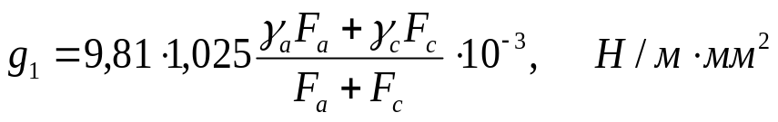
Для многопроволочных проводов необходимо учесть наличие скрутки проволок, что увеличивает длину на 2–3%. Поэтому
(11.3)
Для сталеалюминевых проводов:
(11.4)

Slide 8
б). Нагрузка от гололеда
Гололед образуется на проводах во время туманов, снегопада или во время дождя при температуре от 0 до –5⁰С. В пределах этих температур снежинки и капли дождя подмерзают и образуют слой льда на поверхности провода.
Объём пустотелого цилиндра соответствующего слою гололеда, толщиной в мм и длиной 1 м равен:

Slide 9
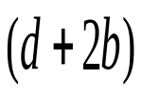
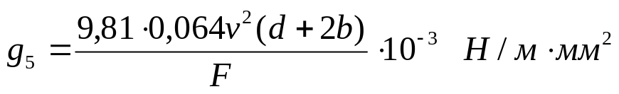
д). Нагрузка от давления ветра на провода, покрытые гололедом.
В этом случае поверхность на которую действует ветер, увеличивается, так как диаметр провода, покрытого гололедом будет равен мм, а удельная нагрузка:

Slide 10
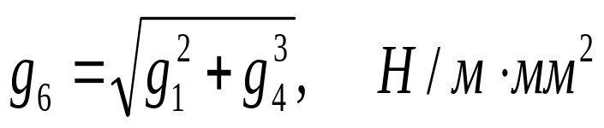
е) Нагрузки провода от собственной массы и давления ветра
Так как обе нагрузки действуют в разных направлениях: горизонтальном и вертикальном, то сложение их производится геометрически:

Slide 11
Наибольшую стрелу провеса провод имеет или при максимальной допустимой нагрузки от гололёда и ветра при температуре –5°, когда провод удлиняется от механических сил или при наивысшей температуре окружающего воздуха, принимаемой равной +40°, когда провод удлиняется от теплового расширения металла.

Slide 12
Чтобы узнать в каком из двух случаев провод имеет наибольшую стрелу провеса, вводится понятие критической температуры.
Критическая температурой называется такая температура провода несущего нагрузку только от собственной массы, при которой провод имеет стрелу провеса такую же, какую он имеет и при наибольшей вертикальной нагрузки.

Slide 13
Монтажными кривыми называются графическое изображение стрел провеса и натяжения проводов одного и того же пролета при разных температурах и используемые при монтаже проводов на воздушных линиях.
Рассмотрим построение монтажных кривых для условия предыдущего примера. Тогда правая часть уравнения будет равна:

Slide 14
Рассмотрим порядок расчета одностоечной промежуточной опоры. На опору действуют две горизонтальные силы. Одна из них Р₁ является результатом давления ветра на провода, передающегося на опору. Значение этой силы для трехпроводной линии:

Slide 15
НАЗОРАТ САВОЛЛАРИ:
1. ЭУЛни механик мустаҳкамлиги деганда нимани тушунасиз?
2. 1 км ўтказгичларни солиштирма оғирлиги қайси формула орқали топилади?
3. ЭУЛнинг ўтказгичлардаги музламдан юкланиши тушунтириб беринг.
4. Муз билан қопланган ва қопланмаган ўтказгични шамол таъсиридан юклашини қайси формула билан топилади.
5. Ўтказгичларни турли шароитларида чўзилишига рухсат этилган кучланишларини тушунтириб беринг.

Slide 16
Эътиборингиз учун рахмат

